Slide 1
Tương tác Người - Máy
Đồ án cuối kì
Gọi món trong nhà hàng
GVHD: Lê Thị Nhàn
Thành viên nhóm 4:
1712847 - Nguyễn Trí Trung
1712857 - Nguyễn Anh Tú
18120518 - Phạm Thị Bích Phượng

Slide 2
TABLE OF CONTENTS
Persona
Value Proposition
01
02
Scenario
Story Board
03
04
Prototype
Wireframe
05
06

Slide 3
01
Persona

Slide 4
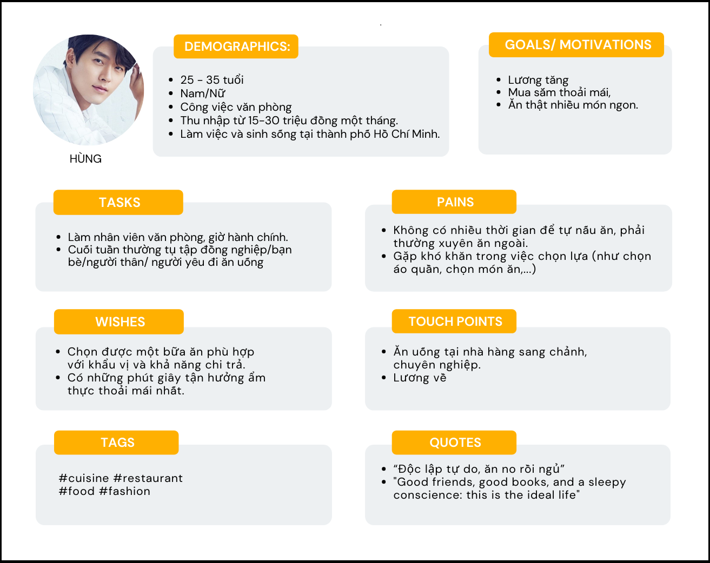
01
Persona

Slide 5
02
Value Proposition

Slide 6


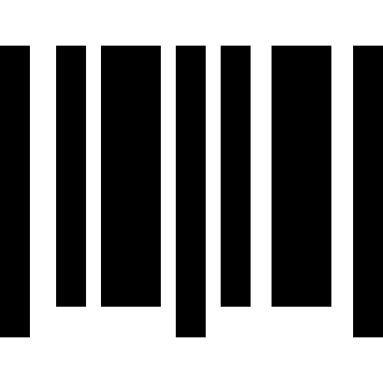






02
Value Proposition
Tương tác click-chạm đơn giản
Thiết bị dễ sử dụng, hiện đại
Tích điểm đổi quà
Đồ ăn ngon
Gains
Tìm quán
UX cải thiện
Products & Services
Gain Creators
Dễ gọi món
Lựa chọn quán
Chủ động
Tự thao tác
Customer Jobs
Ăn ngon
Các chương trình ưu đãi
Thêm nhân viên
Phục vụ chậm
Rẻ
Nhân viên đứng kế bên
Có phục vụ tận tình
Ứng dụng dễ dùng
Đầu tư mới thiết bị quản lý
Pain Relievers
Pains
Ít ưu đãi

Slide 7
03
Scenario

Slide 8
03
Old Scenario
Vào ngày cuối tuần, tôi cùng đám bạn đến một nhà hàng để ăn tối. Vì là cuối tuần nên nhà hàng khá đông khách, chúng tôi tìm mãi mới có một bàn có vị trị ưng ý. Chúng tôi ngồi đợi đến tận 5 phút mới có nhân viên phục vụ đến đưa menu. Tôi và đám bạn bắt đầu tìm món để gọi. Có khá nhiều món, chúng tôi cứ lật đi lật lại quyển menu để chọn được món hợp khẩu vị, vì không có hình ảnh món, nên cũng khá khó khăn cho chúng tôi lựa chọn. Vì cô nhân viên phục vụ cứ đứng đợi kế bên và nhìn chằm chằm nên tôi khá e ngại, trong khi các khách hàng khác đang réo gọi phục vụ, điều này khiến tôi làm thấy mình như một vị khách hàng khó tính và làm ảnh hưởng đến người khác. Thế là chúng tôi đành chốt gọi món mặc dù chưa ưng ý với danh sách món đã chọn.
Đã 20 phút rồi mà vẫn chưa có món nào được dọn lên, tôi phải gọi phục vụ để hỏi tình hình, cô ấy chỉ nói đợi. Thêm 10 phút trôi qua nữa, tôi không biết khi nào mới có món và không biết họ có quên bàn của chúng tôi không nữa. Cô phục vụ đến nói một món chúng tôi gọi đã hết. Haizz!!! Sao ngay từ đầu không nói, thôi giờ chọn đại món thay thế chứ mất công lật đi lật lại cuốn menu nữa.
Đợi mãi thì món bắt đầu dọn lên. Tôi muốn gọi thêm nước ngọt nhưng khách đông quá, gọi phục vụ mãi nhưng không ai nghe, nên đành thôi vậy.
Sau khi đánh chén no nê, chúng tôi gọi phục vụ tính tiền. Và lần này cũng vậy, cũng đợi đến gần 10 phút mới có người đem hóa đơn, và chúng tôi thanh toán, rồi ra về.
Món ăn thì ngon nhưng khâu phục vụ tệ quá, thôi thì đành thông cảm do cuối tuần đông khách vậy

Slide 9
03
New Scenario
Trong một lần ăn ở một nhà hàng vào dịp tết, chúng tôi lại bàn và ngồi chọn món, khác với lần trước là khi chúng tôi vô thì thấy có nhân viên phục vụ ra và hỏi chúng tôi ăn món gì. Lần này một anh quản lý ra và chỉ chúng tôi cách gọi món trên thiết bị. Chúng tôi có thể tạo tài khoản để nhận mã cho khách hàng lần đầu đăng ký. Mỗi khi chúng tôi tích lũy số tiền ăn tùy theo các mức (đồng, bạc, vàng, bạch kim, kim cương) thì chúng tôi sẽ được mã ưu đãi tùy theo mức độ khác nhau. Chúng tôi có thể chọn món thoải mái mà không sợ ngại có người đứng kế bên. Khi chọn món xong thì sẽ hiện lên giao diện những món ăn để chúng tôi xác nhận kèm giá kế bên. Tiếp đến nó đã hiện lên trạng thái tiếp nhận từ nhà bếp, chúng tôi vui vẻ nói chuyện với nhau và có một bạn đi chung hỏi là món mình không biết xong chưa? Tôi định giơ tay và hỏi phục vụ theo quán tính trước đây nhưng tôi bỗng nhớ ra và xem thử MyOrder(ứng dụng mà anh quản lý chỉ) có chức năng đó không?

Slide 10
03
New Scenario
Wow, thật sự là có, món đầu tiền của chúng tôi đã xong và đang chuẩn bị đem ra. Trạng thái của món đó đã làm xong, những món khác còn đang chuẩn bị. Sau khi ăn xong chúng tôi đã dùng MyOrder luôn để thanh toán, thật sự tiện lợi khi ứng dụng cho chúng tôi quét mã QR mà không cần thanh toán tiền mặt. Nếu chúng tôi có nhu cầu xuất bill thì có thể lại bàn thu ngân và trình hóa đơn online. Khi thanh toán xong thì ứng dụng đã chuyển trạng thái để người quản lý biết bàn ăn đã thanh toán. Tôi thực sự thích cảm giác này, không cần sự phục vụ của bất kì ai. Bữa ăn này chúng tôi đã chi trả hết 2 triệu. Ứng dụng đã lưu lại thông tin và tôi đã được nâng cấp lên bạc và ưu đãi của tôi là được được một phần trái cây cho lần ăn tiếp theo. Tôi nhất định sẽ trở lại.

Slide 11
04
Story Board

Slide 12
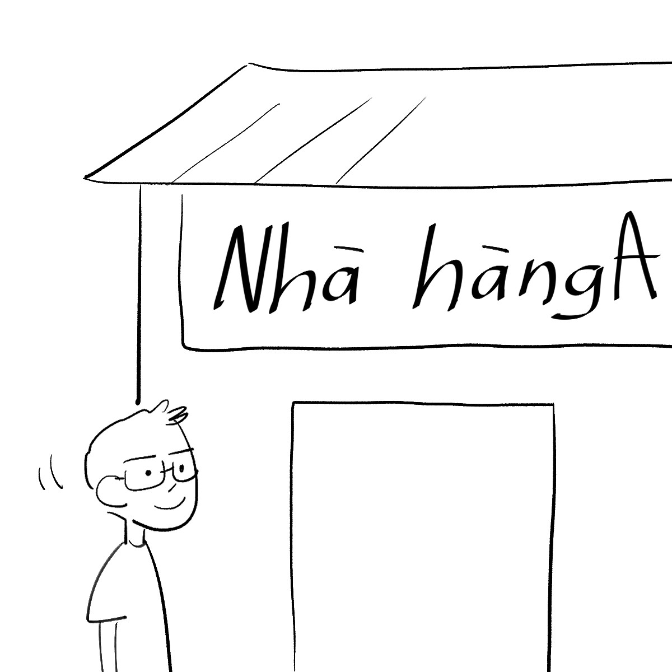
04
Story Board
Một ngày nọ, An lại một nhà hàng để ăn

Slide 13
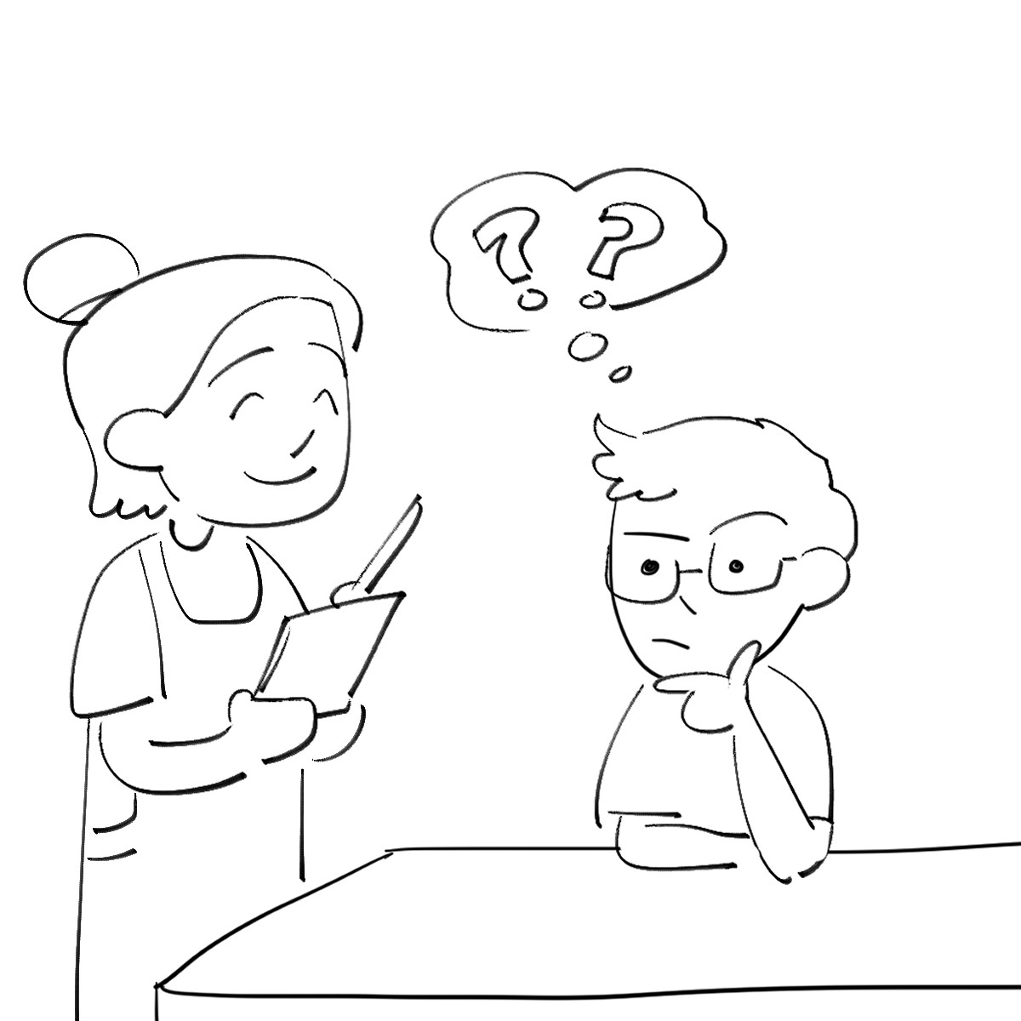
04
Story Board
An Suy nghĩ nên gọi món gì. Do thấy cô phục vụ đợi hơi lâu nên không có thời gian xem xét kỹ nên gọi đại

Slide 14
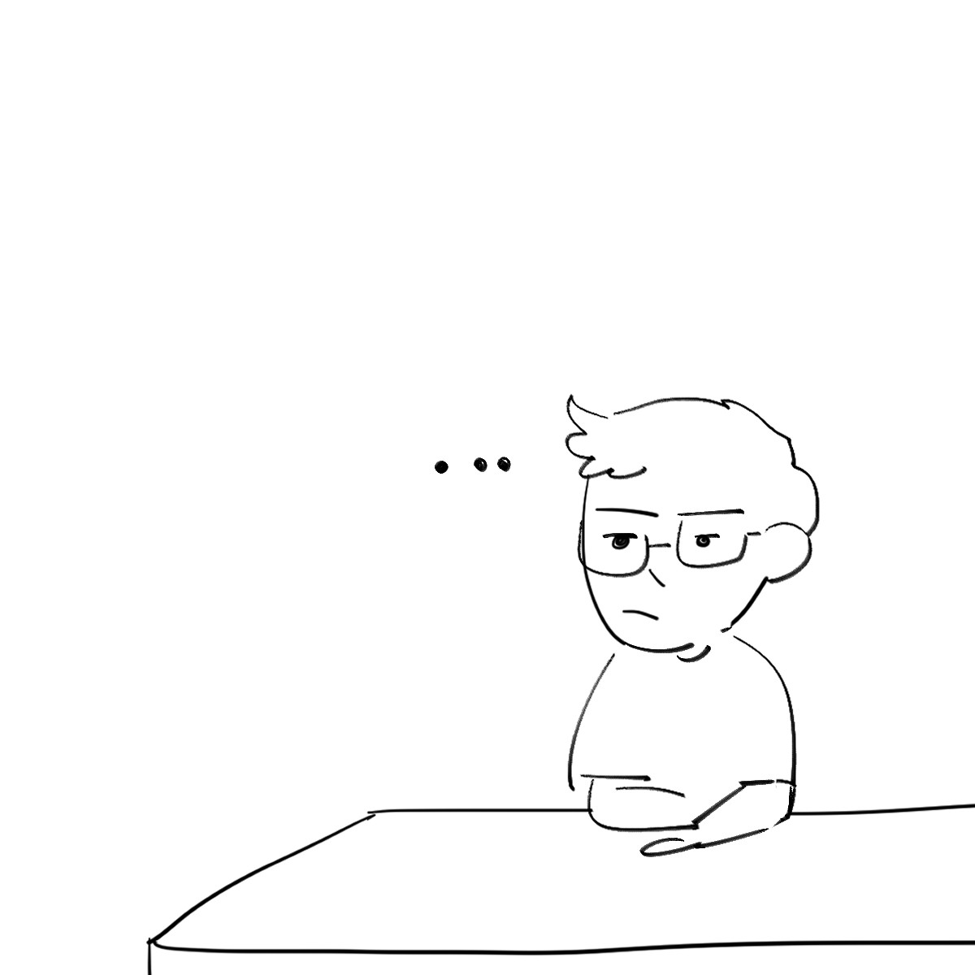
04
Story Board
Do đợi một thời gian nên An không biết món mình đã làm chưa

Slide 15
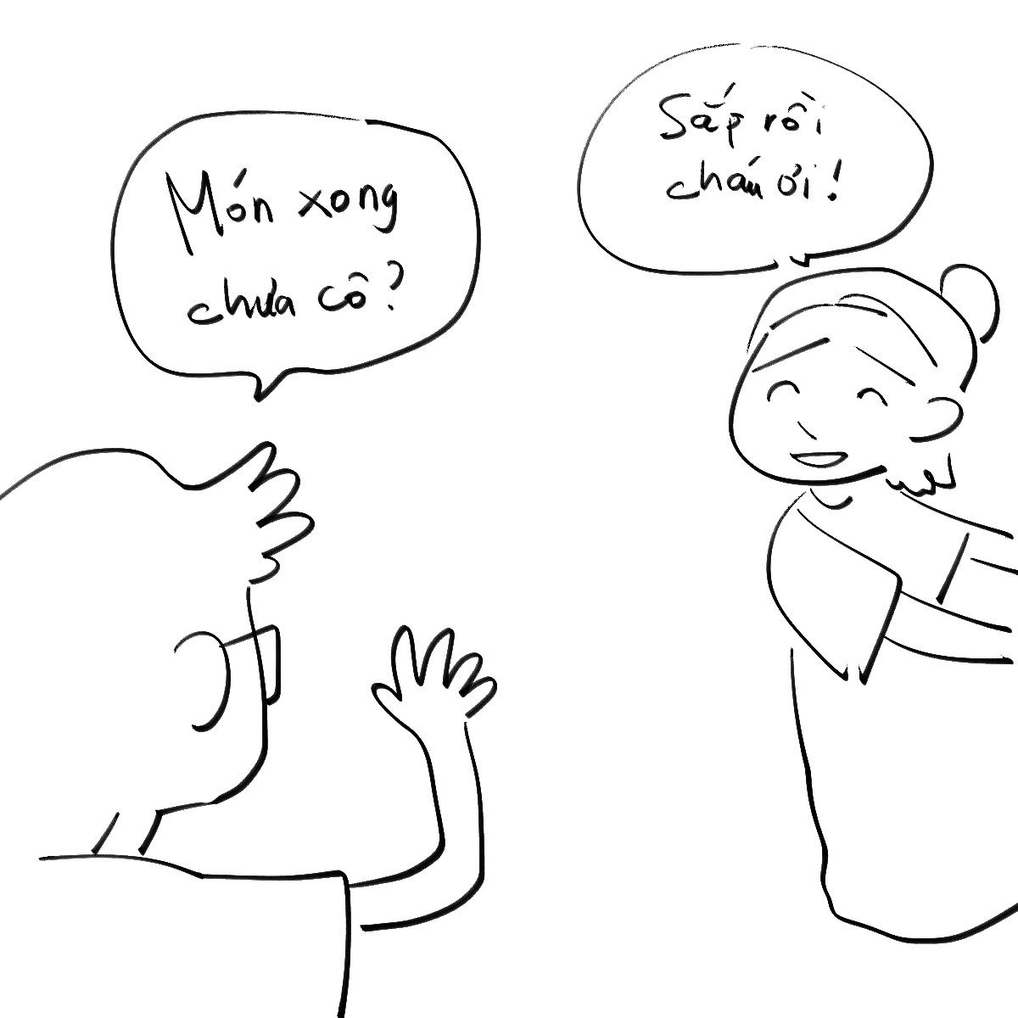
04
Story Board
An bèn hỏi cô phục vụ
Notes:
Nhưng việc trả lời sắp xong ở các nhà hàng thì xảy ra thường xuyên mặc dù món ăn chưa được làm

Slide 16
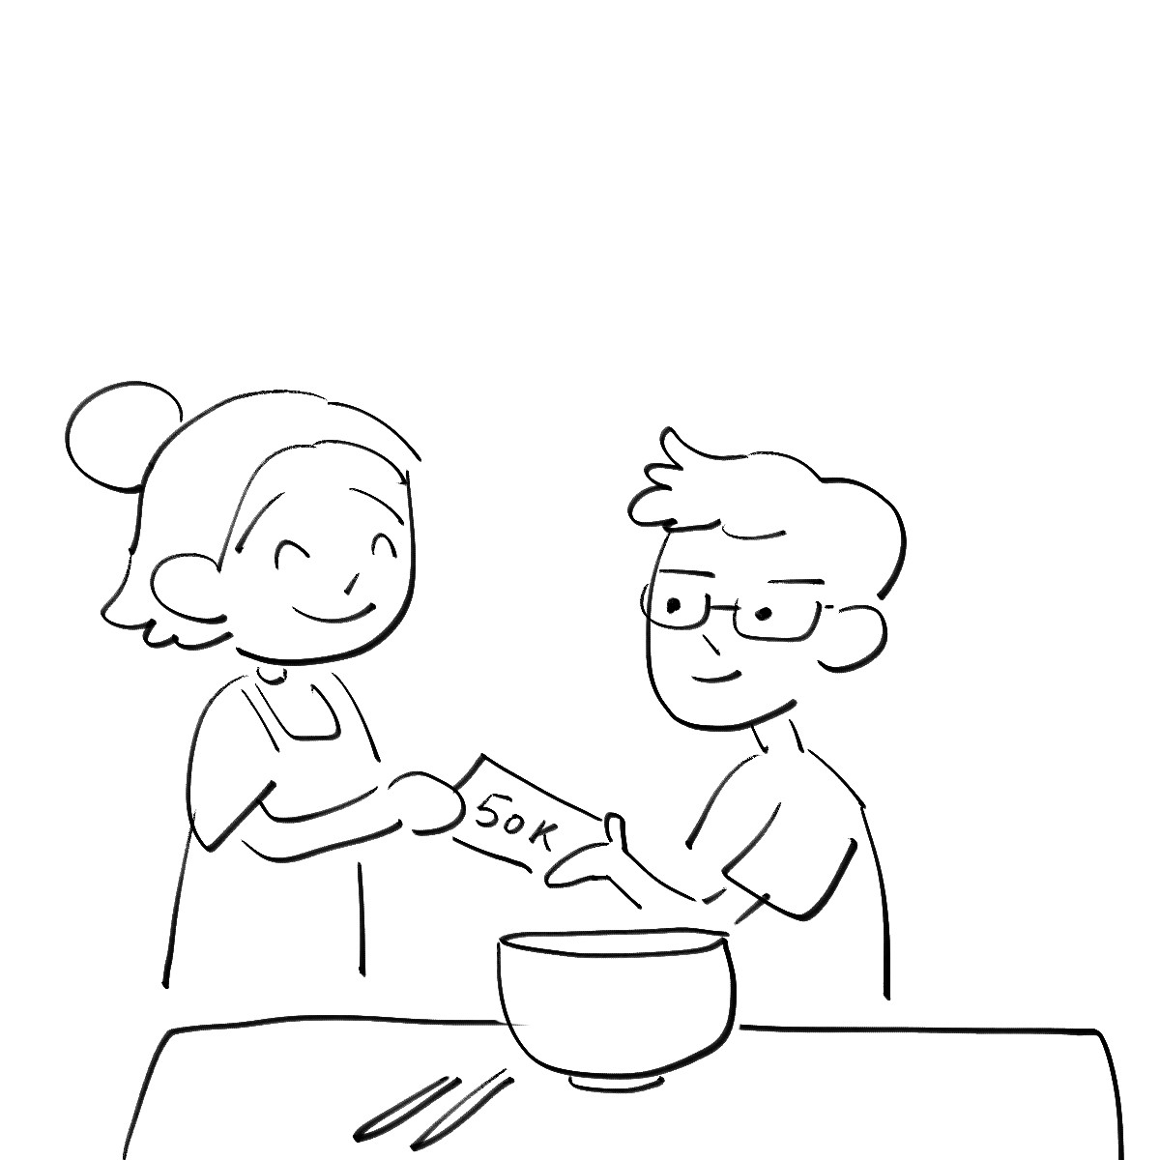
04
Story Board
An thanh toán tiền mặt cho cô . Mặc dù An cũng muốn thanh toán điện tử
Notes:
Để tiền mặt đổ xăng,...

Slide 17
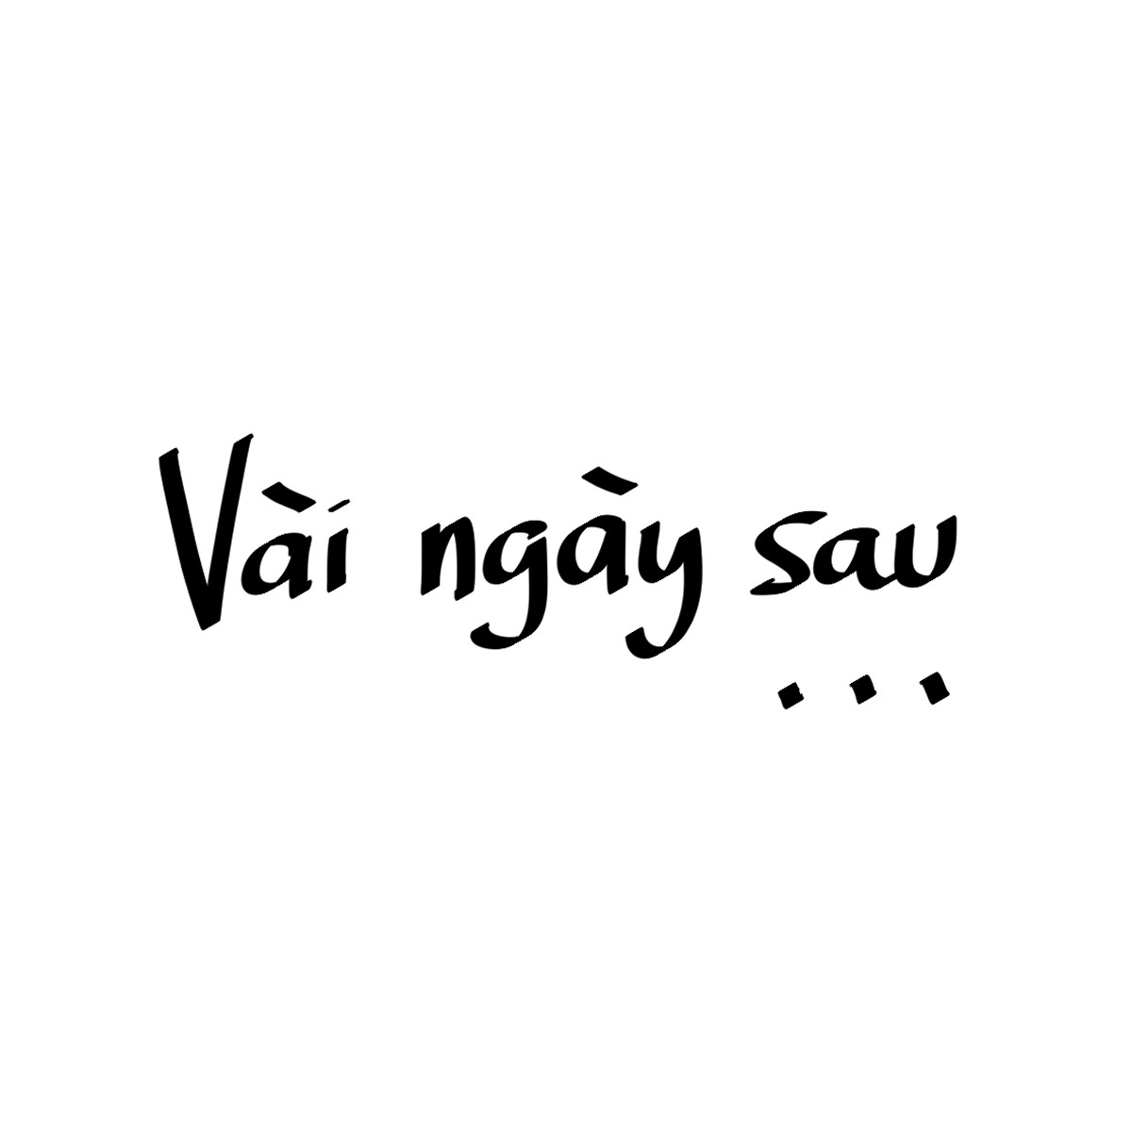
04
Story Board

Slide 18
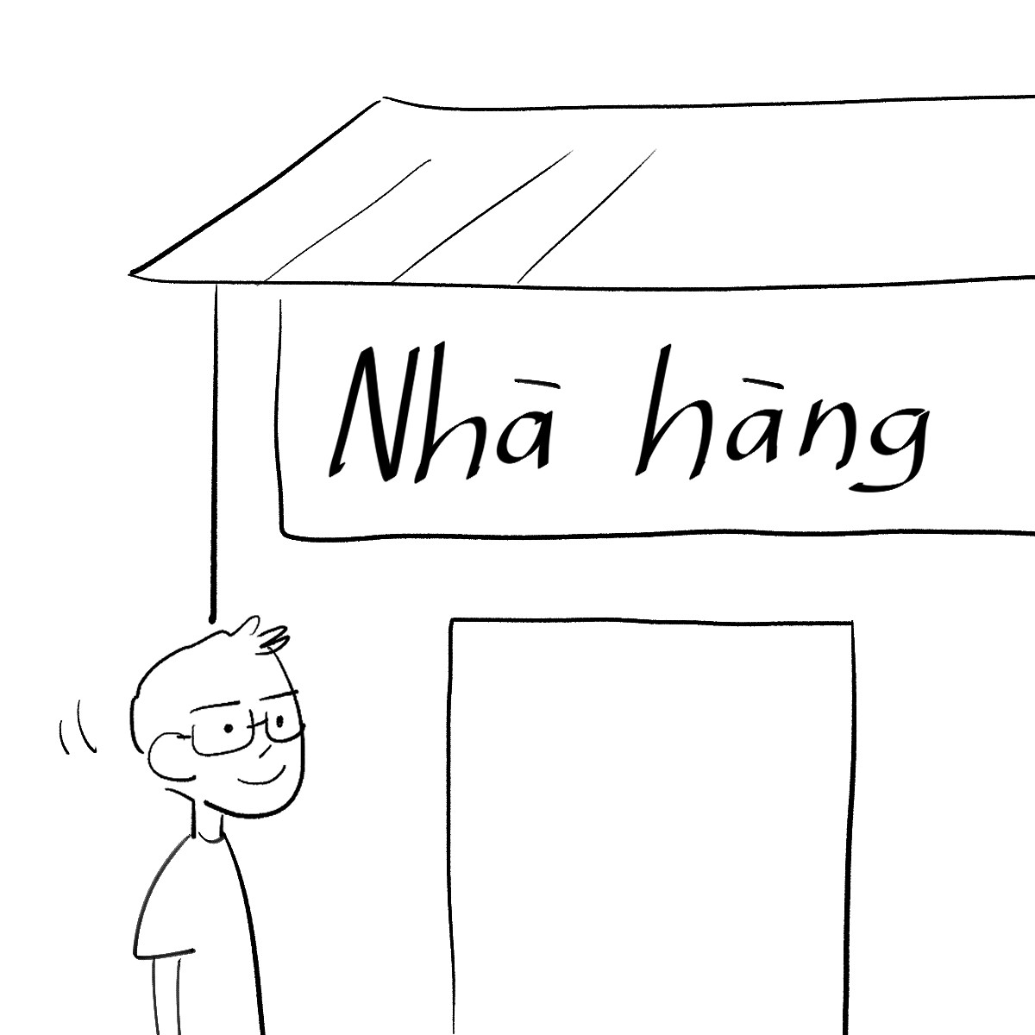
04
Story Board
An đi ăn ở một nhà hàng khác

Slide 19
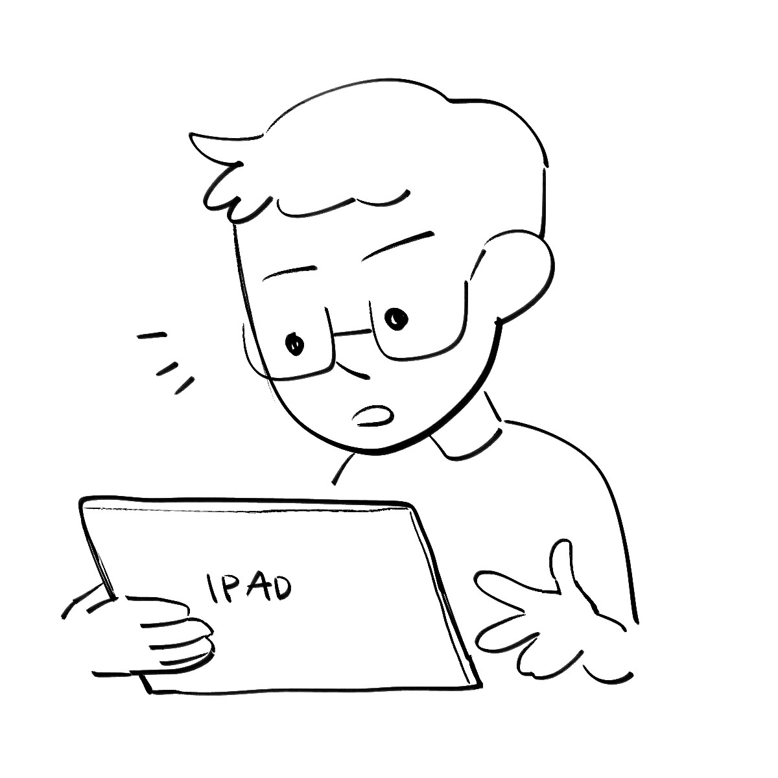
04
Story Board
Một anh quản lý đưa cho An chiếc ipad để chọn món ăn

Slide 20
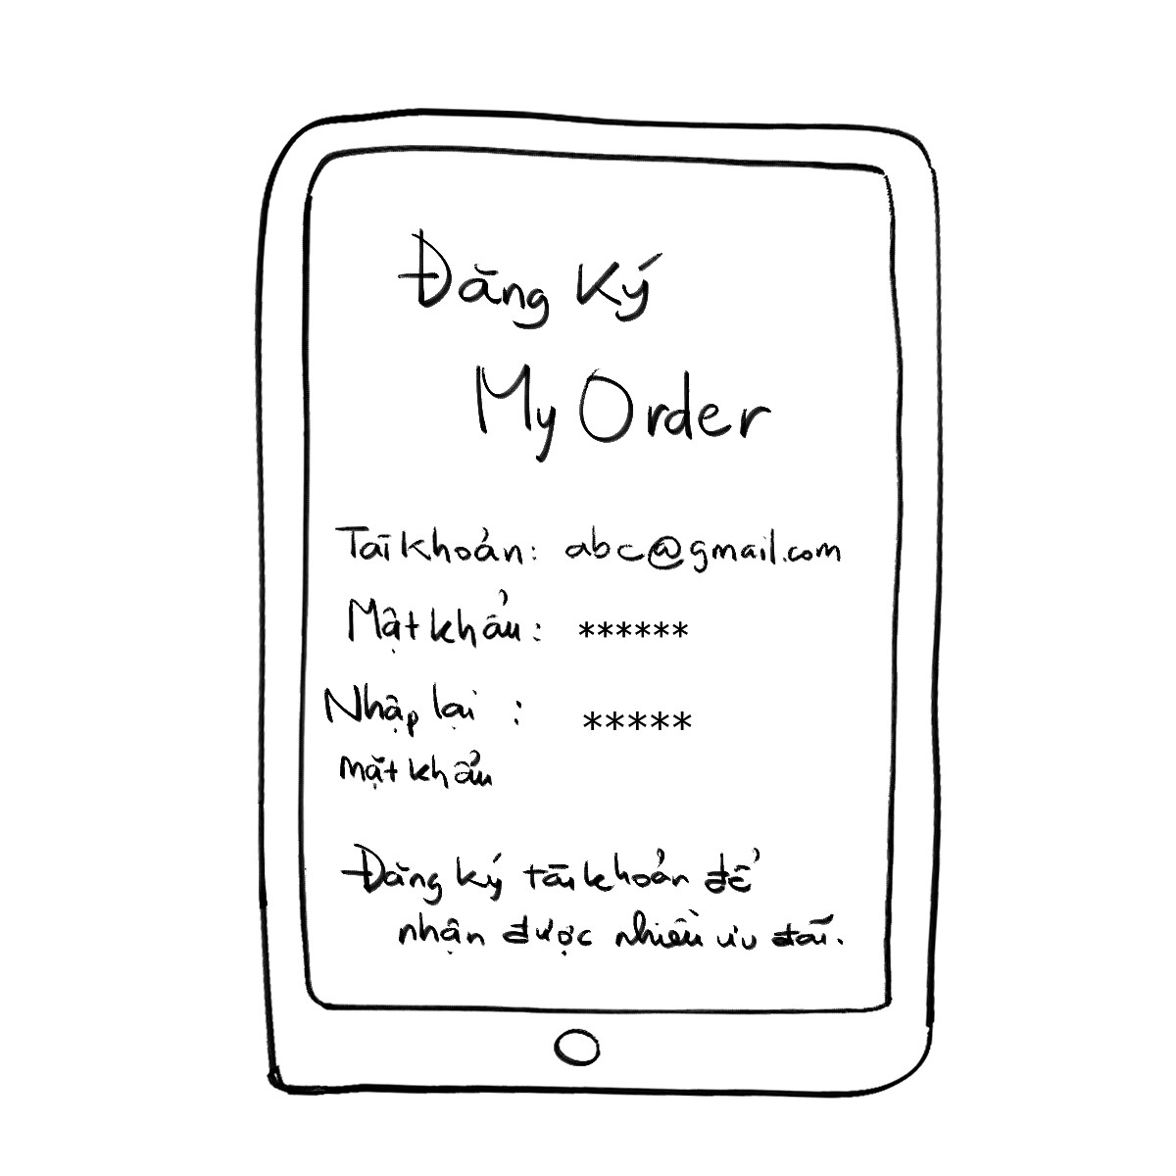
04
Story Board
Anh quản lý giới thiệu sơ lược về chức năng và An muốn đăng ký tài khoản

Slide 21
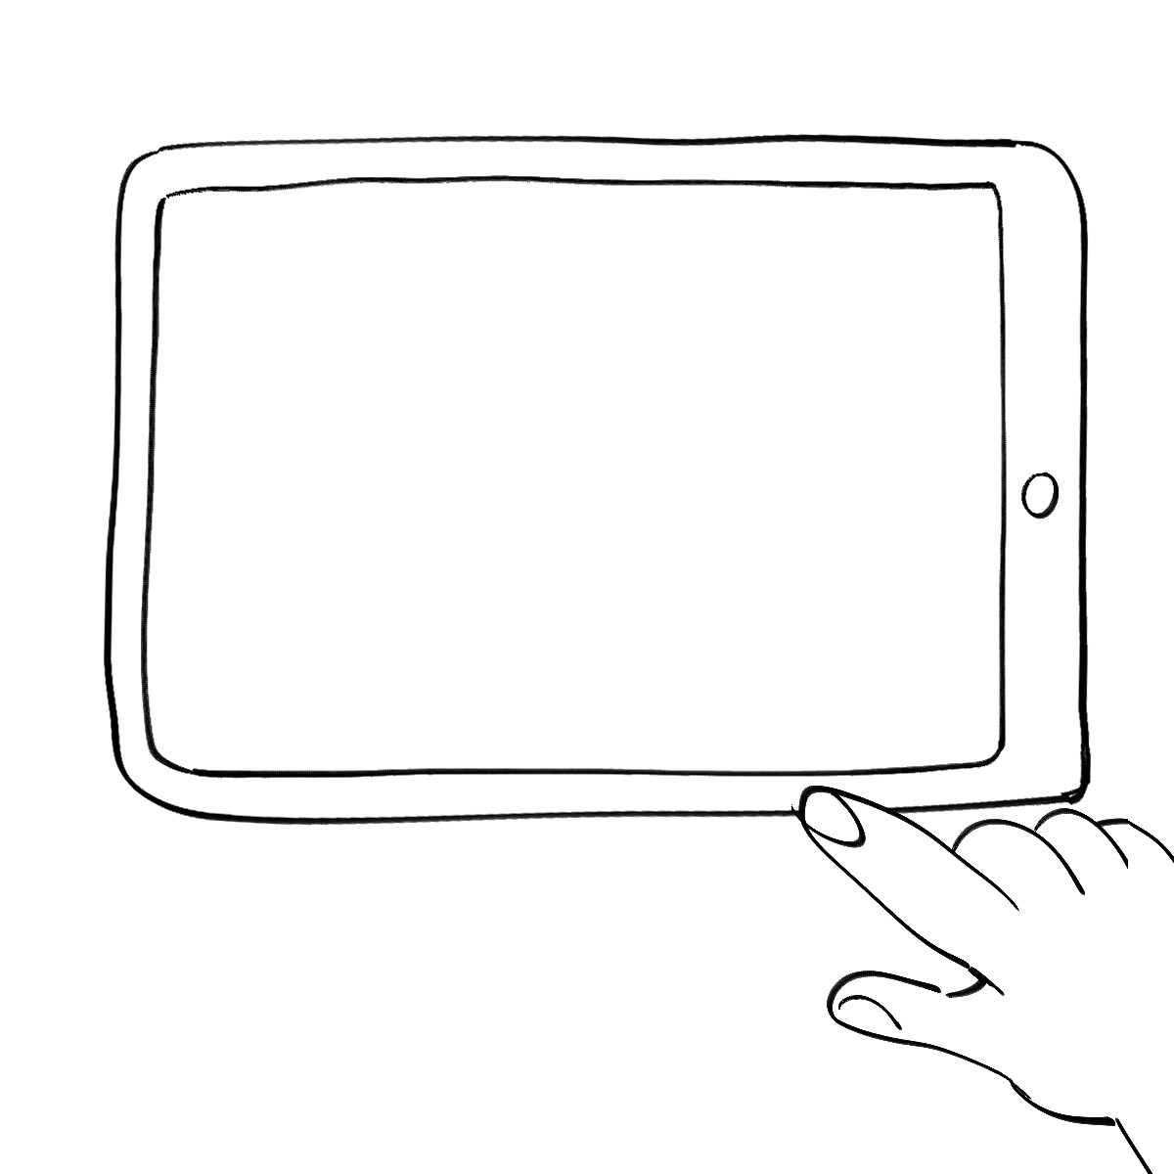
04
Story Board
An bắt đầu chọn món. Có rất nhiều món mới lạ. Không ai đợi An order nên An có thể từ từ chọn.

Slide 22
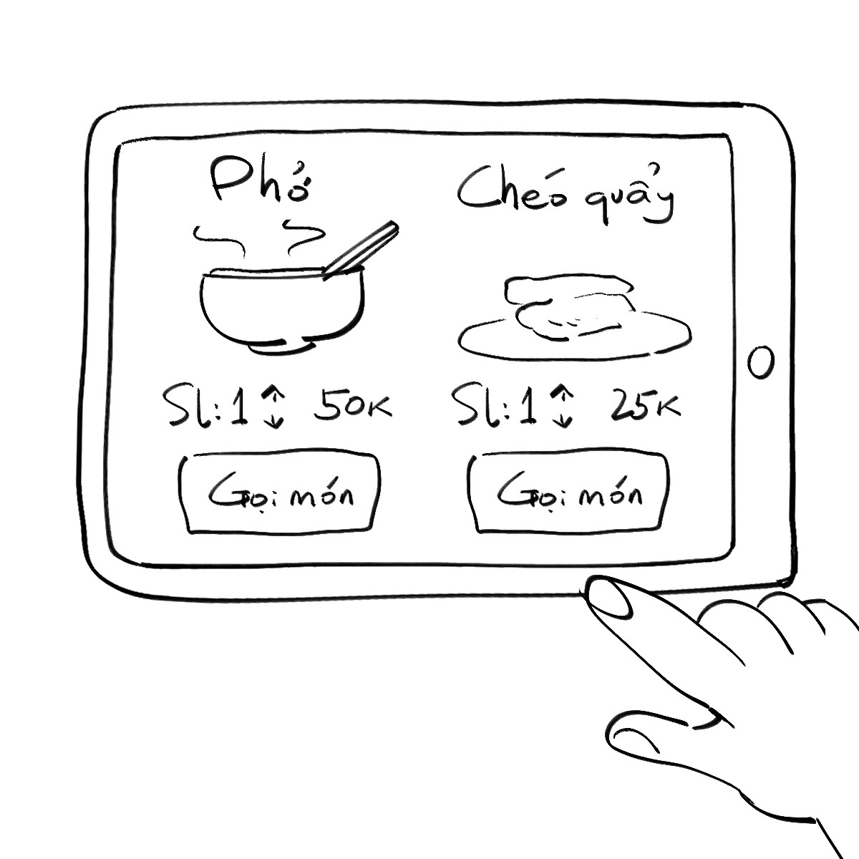
04
Story Board
Món ăn có hình ảnh đẹp và cũng dễ sử dụng nên An rất thích

Slide 23

04
Story Board

Slide 24
04
Story Board
An đang suy nghĩ là món mình làm tới đâu rồi. Và theo quán tính trước đây anh định giơ tay hỏi.

Slide 25
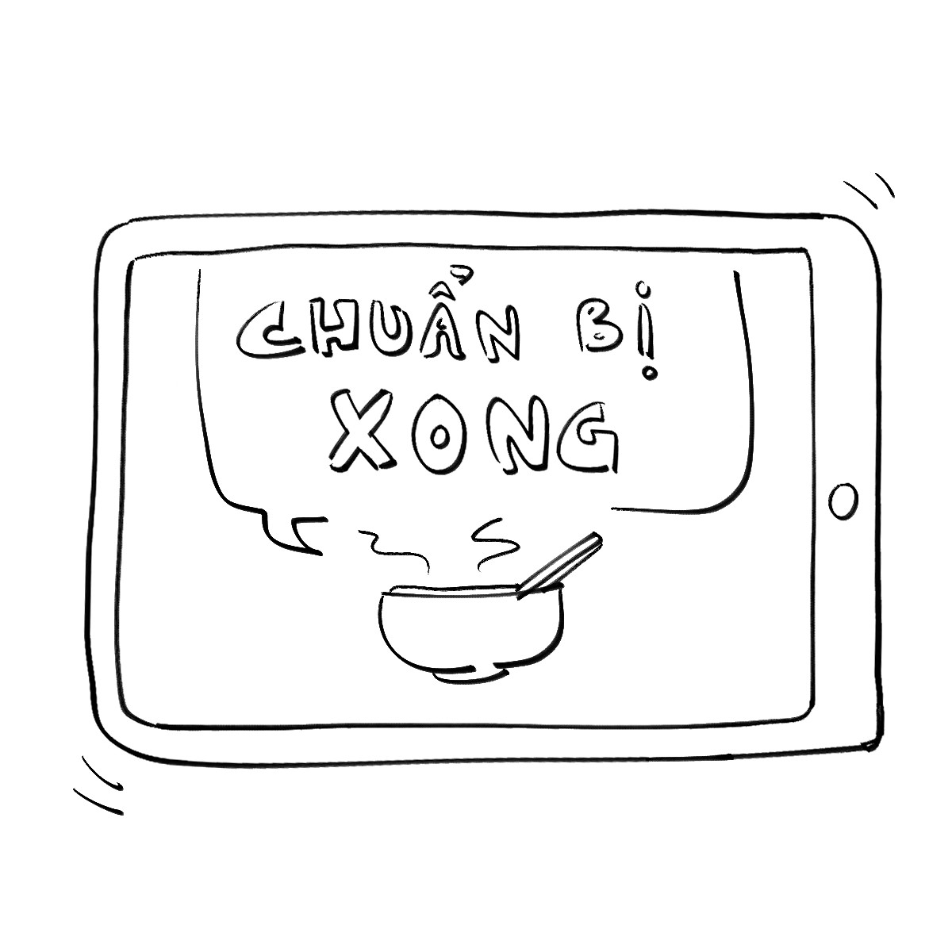
04
Story Board
An mới nhớ là có chức năng xem trạng thái món ăn

Slide 26
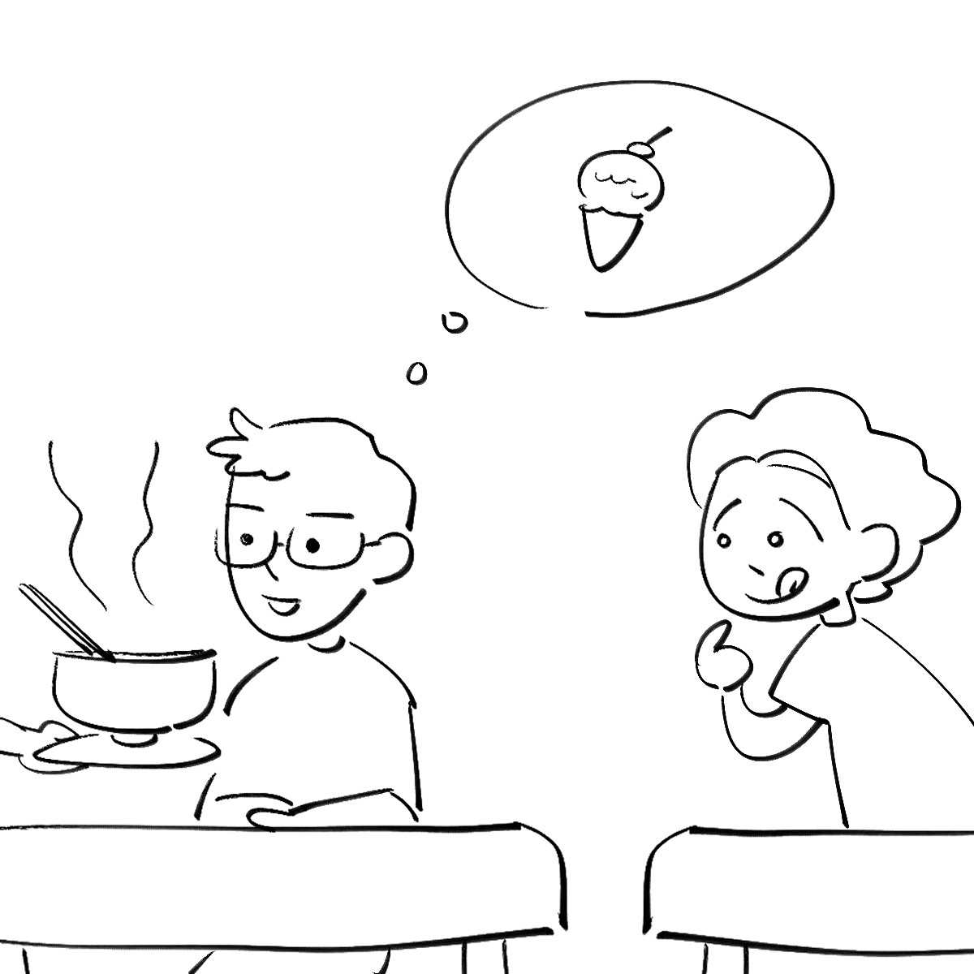
04
Story Board
An vừa đặt ipad xuống, và ngồi chơi tầm 1 đến 2 phút thì món ăn cũng được bưng ra đúng như trạng thái thể hiện.

Slide 27
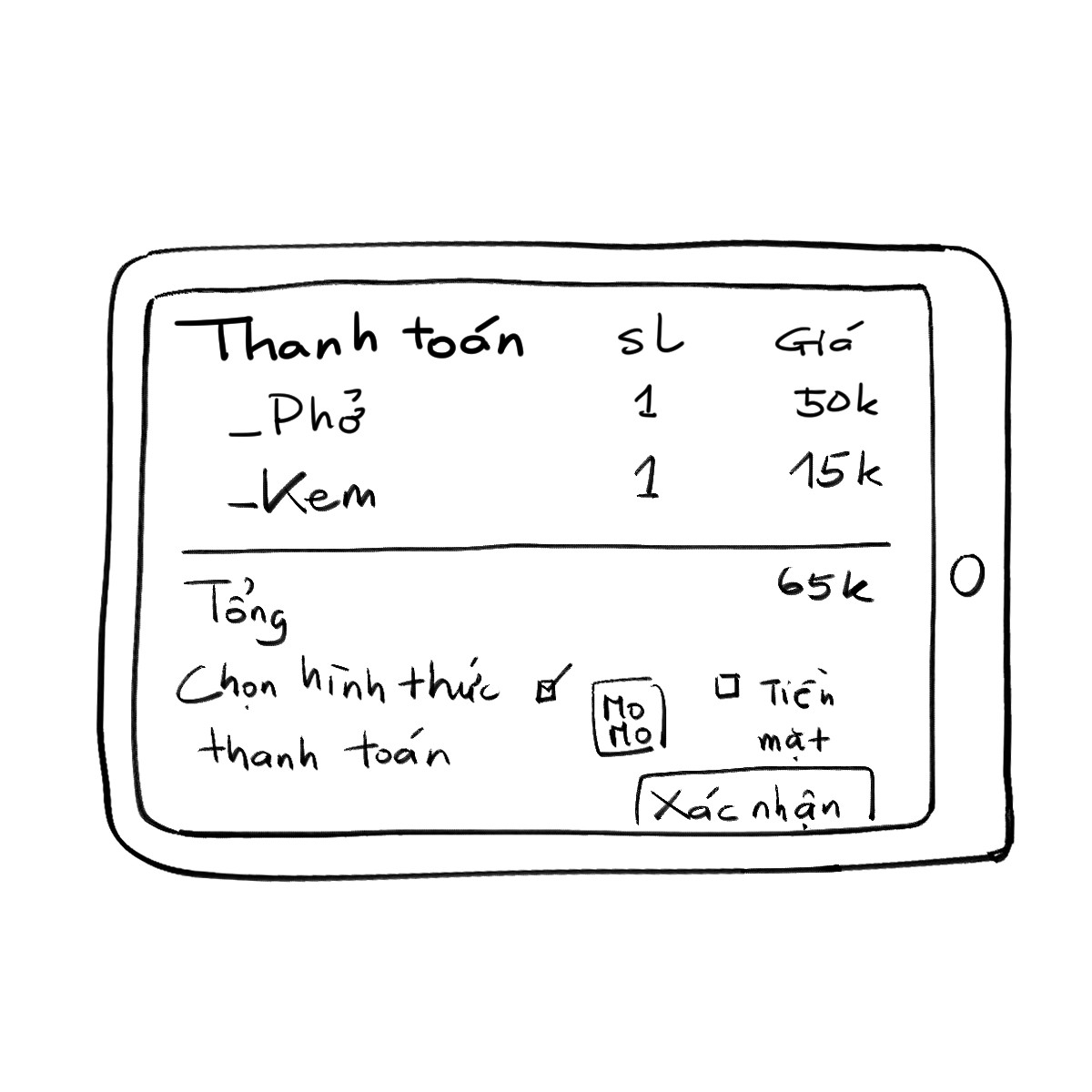
04
Story Board
An không cần phải gọi tính tiền mà có thể tự xem
Đồng thời ứng dụng cũng có tích hợp thanh toán điện tử
Notes:
Tránh để không mang đủ số tiền mặt

Slide 28
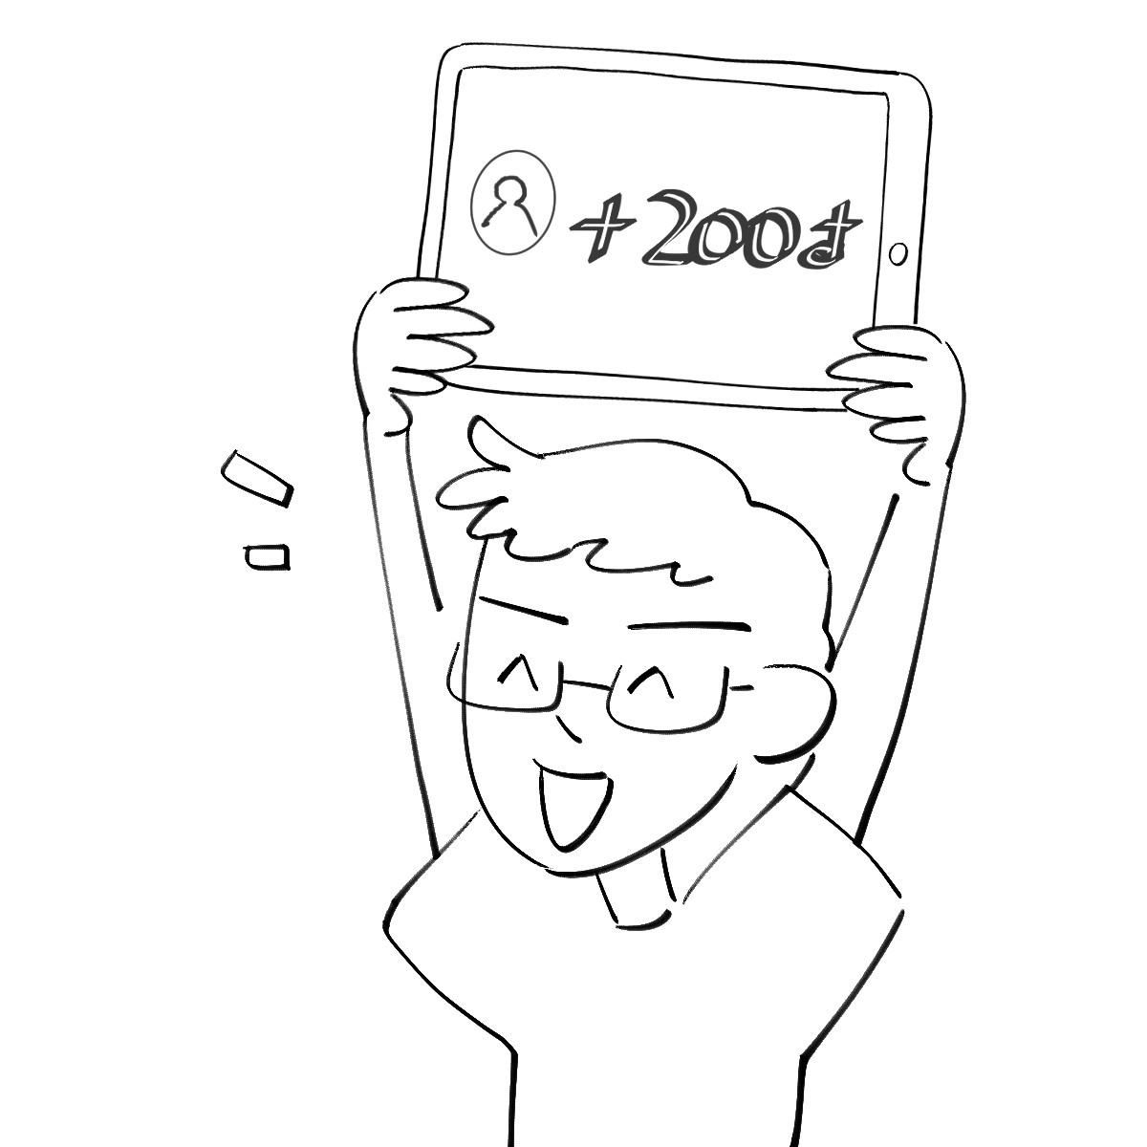
04
Story Board
Sau khi thanh toán xong thì An được cộng điểm tích lũy vào tài khoản đăng ký

Slide 29
05
Prototype

Slide 30
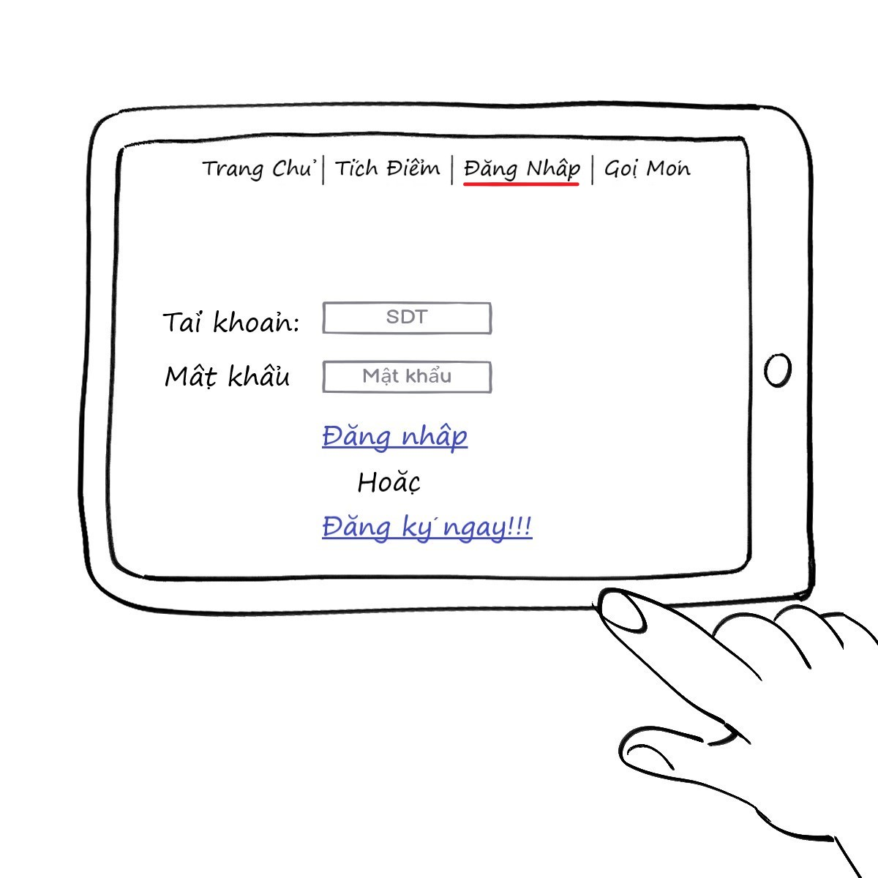
05
Prototype

Slide 31
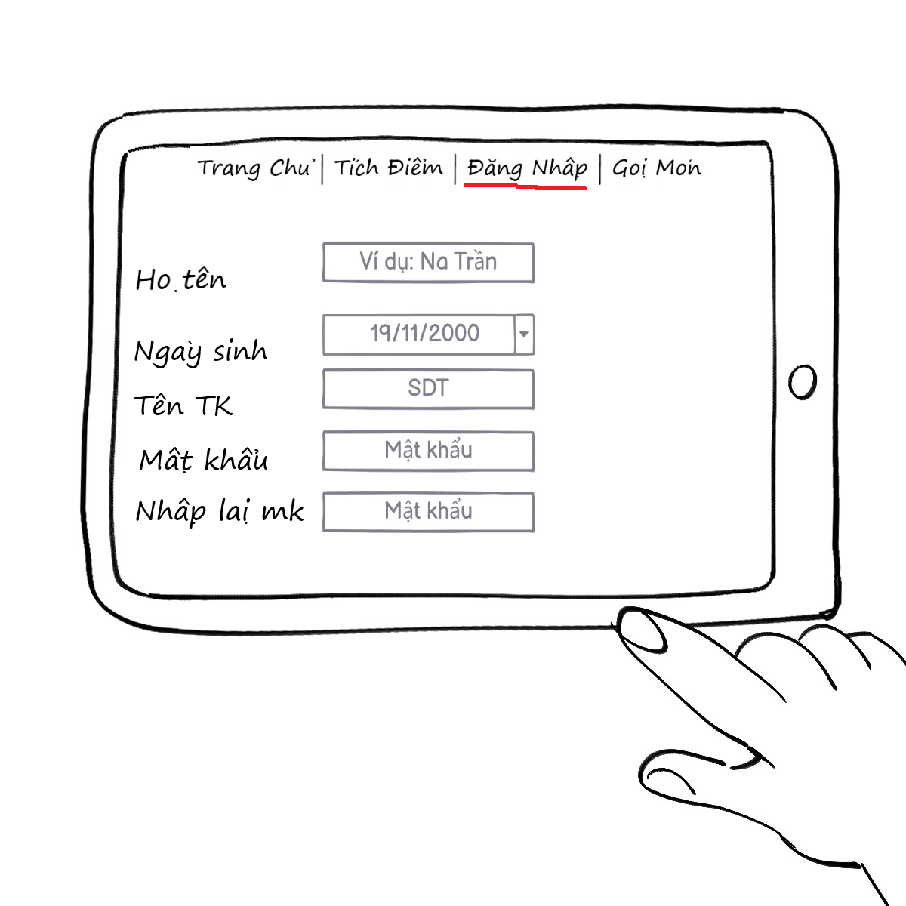
05
Prototype

Slide 32
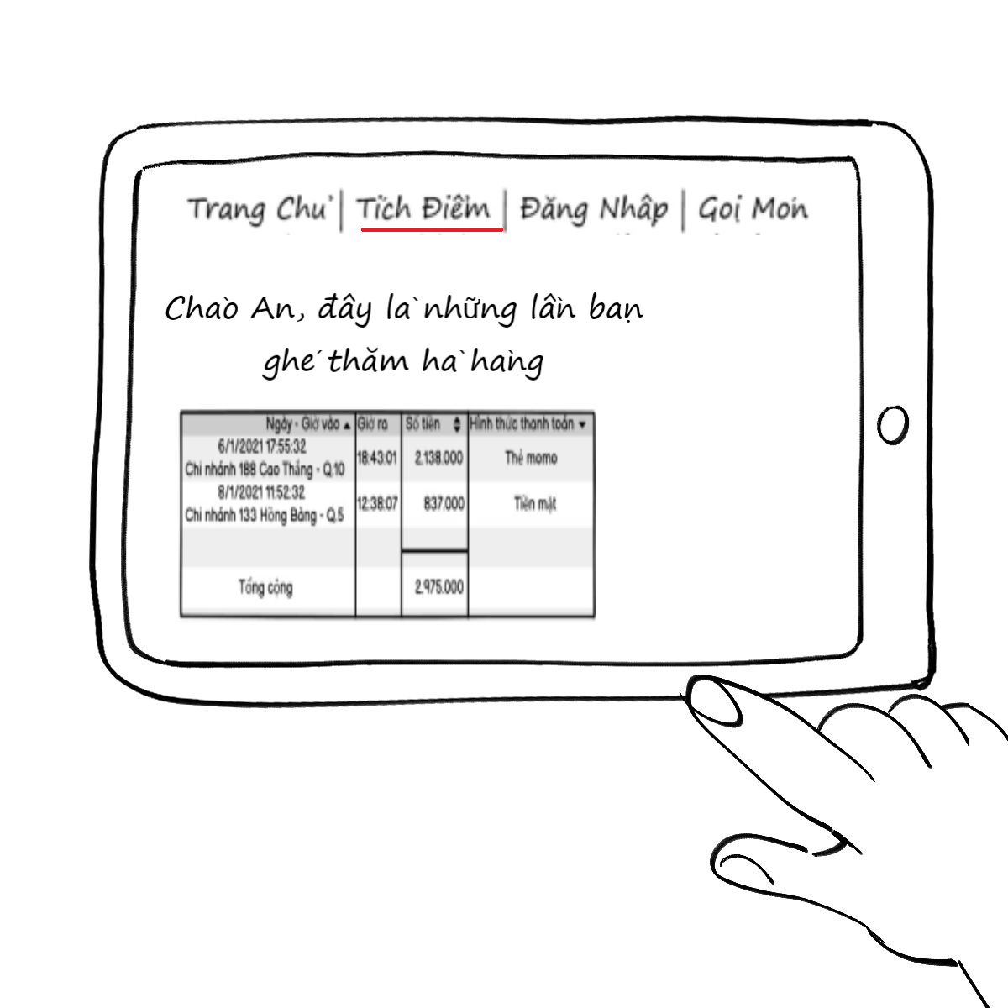
05
Prototype

Slide 33
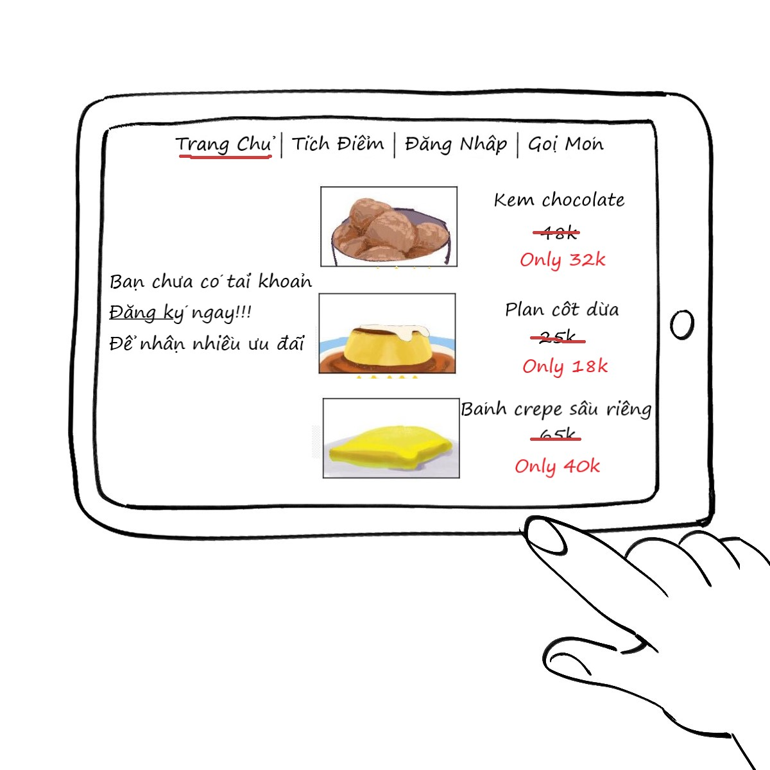
05
Prototype

Slide 34
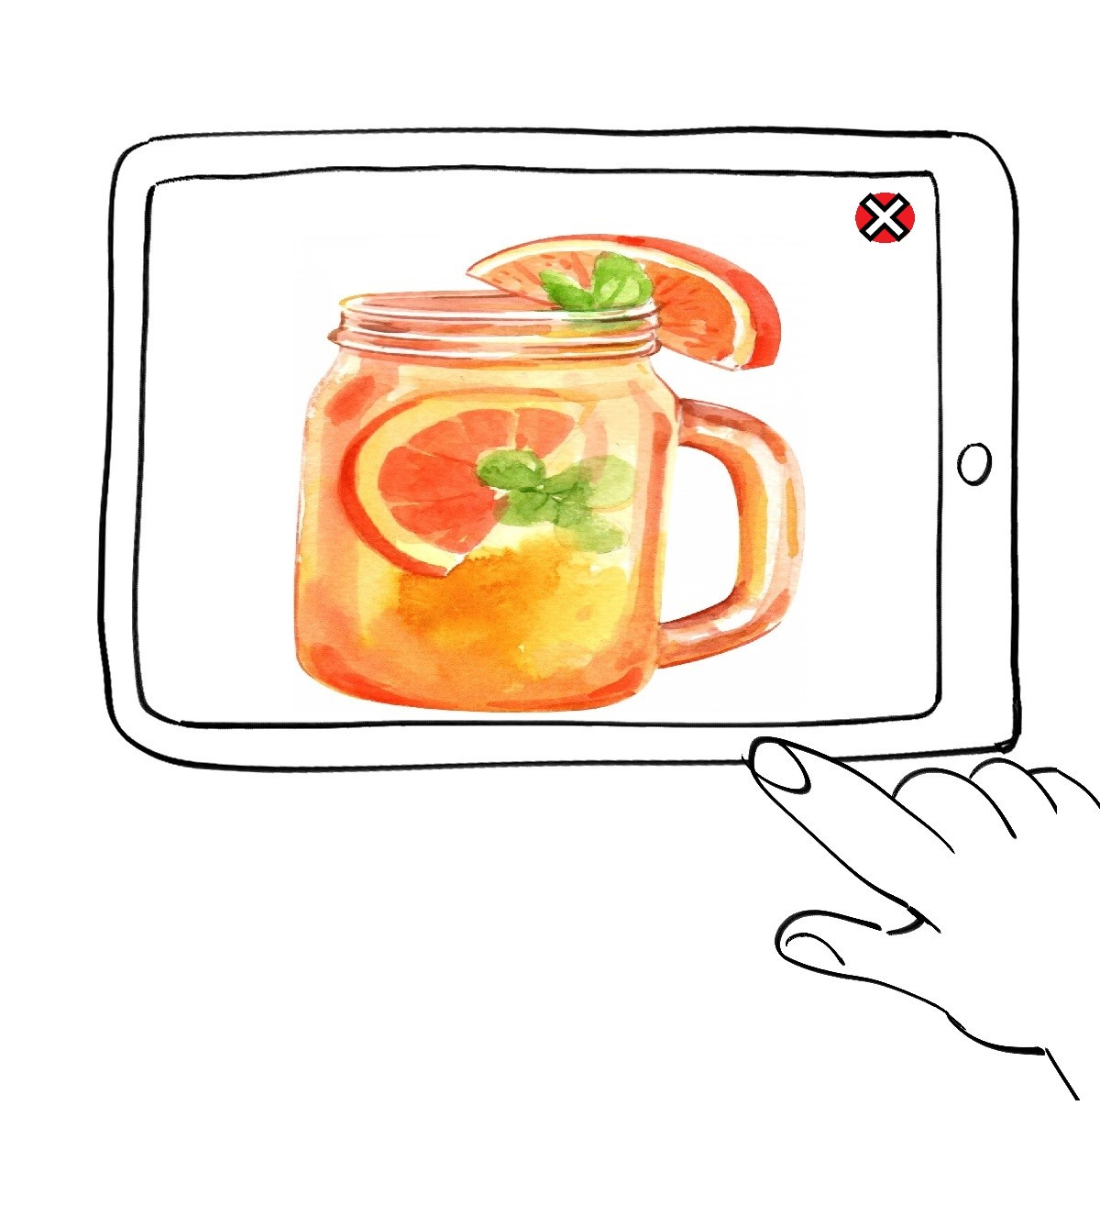
05
Prototype

Slide 35
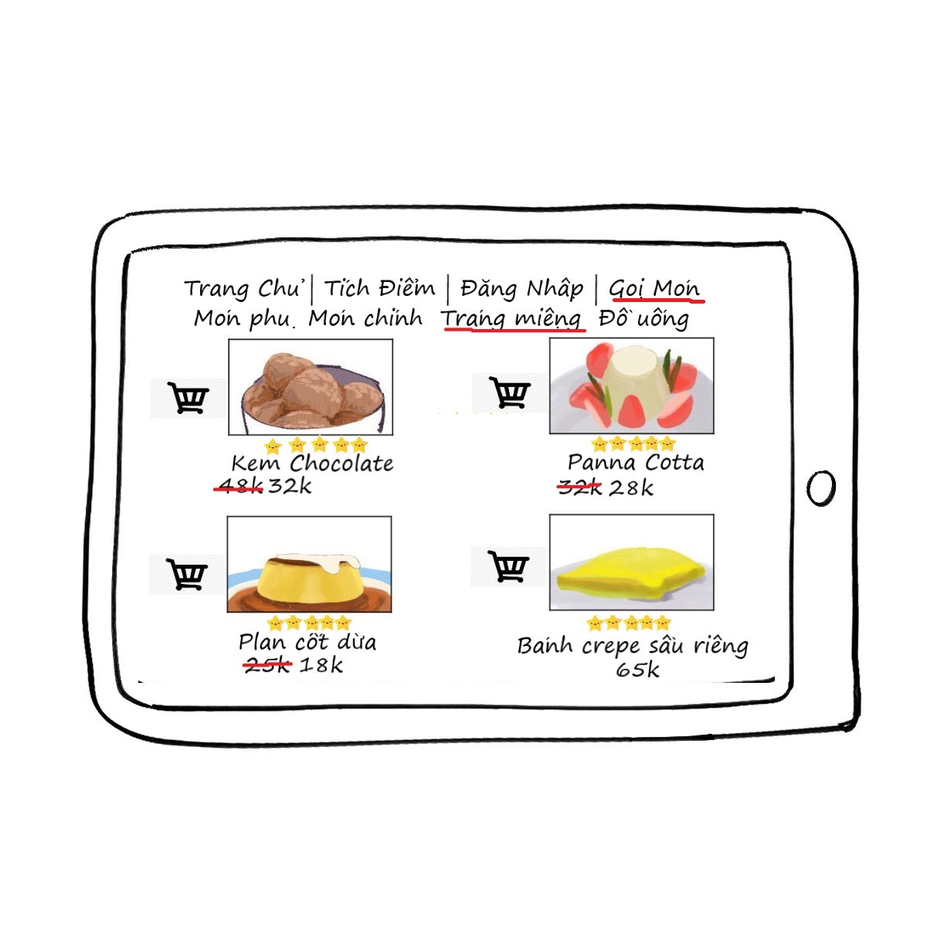
05
Prototype

Slide 36
06
Wireframe

Slide 37
06
Wireframe
DEMO

Slide 38
THANK YOU!!!

